Slide 1
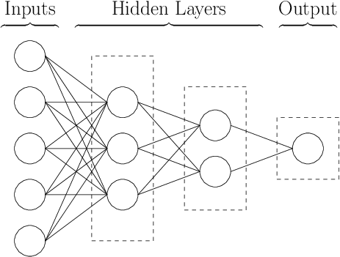
Red neuronal
Idea: Hallar los pesos que minimizan el error en la clasificación

Slide 2
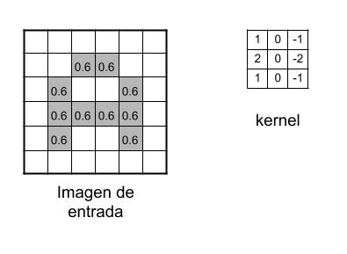
Recordemos la Convolución
Operación que toma como entrada dos imágenes y genera una tercera

Slide 3
La red neuronal Convolucional (Sistema general)
Idea: Encontrar los pesos de la red neuronal y Kernels de convolución que minimizan el error en la clasificación
Convolución
Pasos intermedios
Red neuronal
Imagen de
entrada
Clasificación

Slide 4
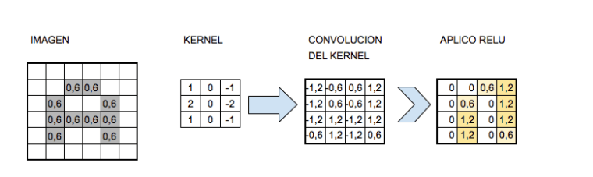
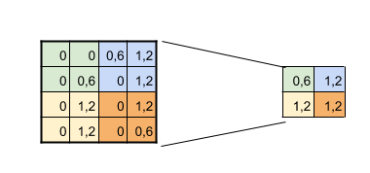

Proceso de la CNN
Max pooling
Vector de
características
Flattening
Hacia la red neuronal
Información de forma,
Color, textura…

Slide 5
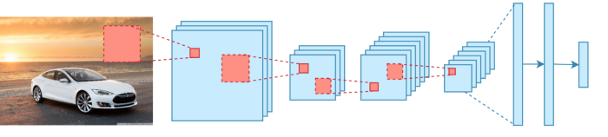
Fully Connected CNN
Flattening
n kernels
- Softmax
- Sigmoide
m kernels
0.98 Carro
0.01 Persona
0.01 Perro
Max
pooling
Convolución
Con m Kernels
Max
pooling
Convolución
Con n Kernels
Red
neuronal
Imagen de entrada

Slide 6
Deep Learning VS Machine Learning Tradicional
Machine Learning | Deep Learning
Características calculadas manualmente (Para aplicaciones de inteligencia artificial necesita bastante conocimiento matemático) | Características halladas automáticamente
No necesita muchas muestras para funcionar | Necesita muestras del orden de miles para dar resultados decentes
El tiempo de entrenamiento es relativamente pequeño | Puede durar, días, semanas o meses en entrenar.(dependiendo de la aplicación) Usualmente se entrena en la GPU para reducir este tiempo
El pre procesamiento de la señal de entrada es mayor y hay mayor dificultad para segmentar el objeto de interés | Aunque todas las imágenes de entrada deben ser del mismo tamaño, tiende a ser mas robusto

